Slide 1
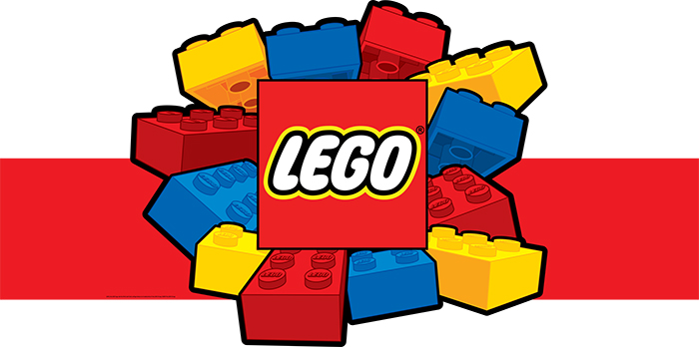
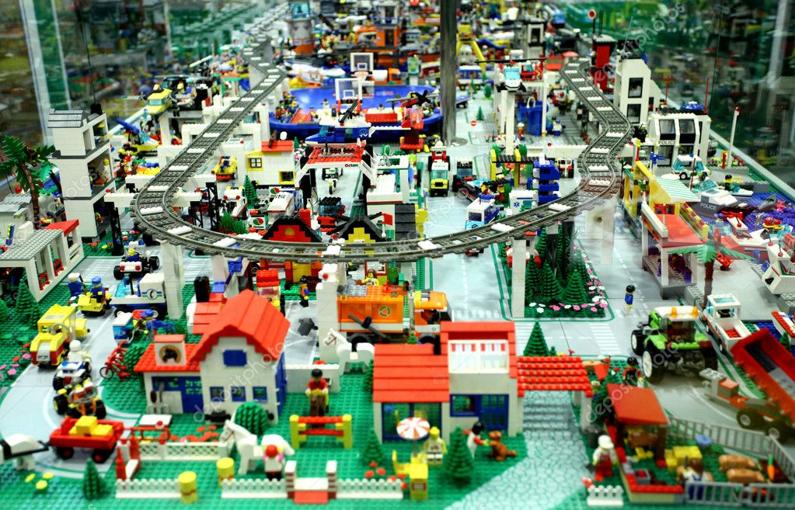
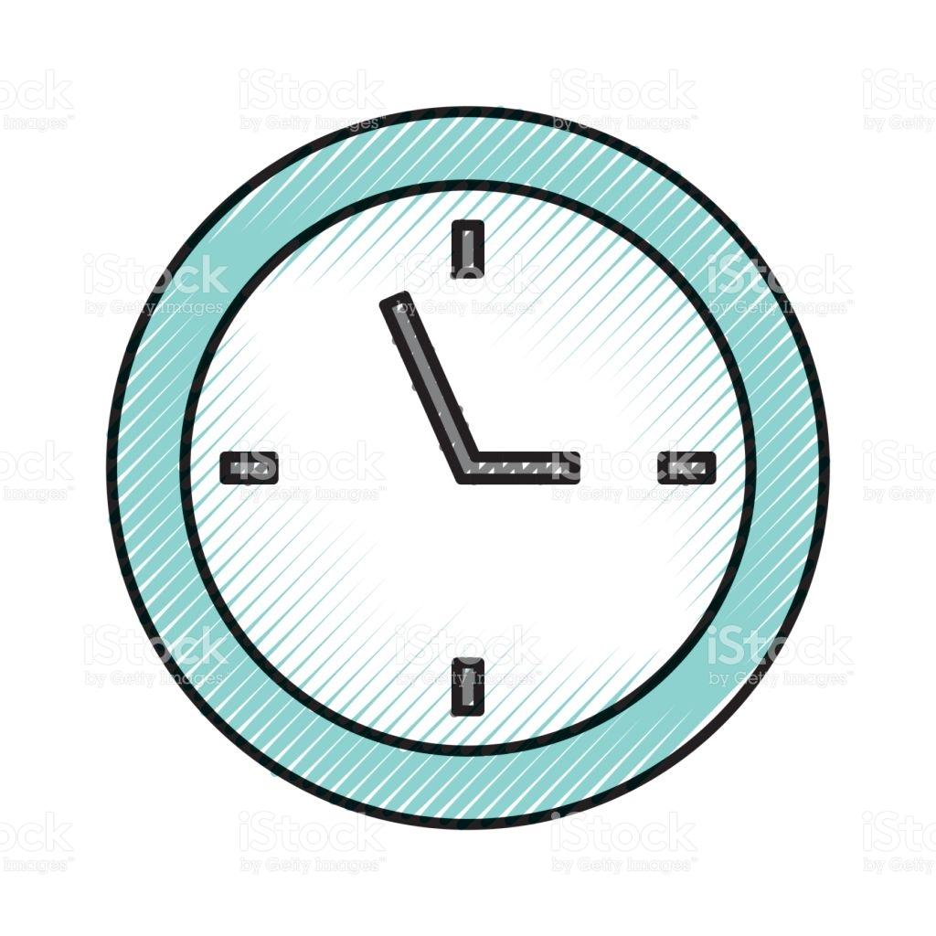
Tradicional
5 min - Diseño
22 min – Construcción
3 min - Validación
Ágil
3 min - Diseño Inicial
6 min-Construcción (IT1)
1 min-Validación
2 min-Retrospectiva
6 min-Construcción (IT2)
1 min-Validación
2 min-Retrospectiva
10 min-Construcción (IT3)
1 min-Validación
TIEMPO 30 MIN

Slide 2
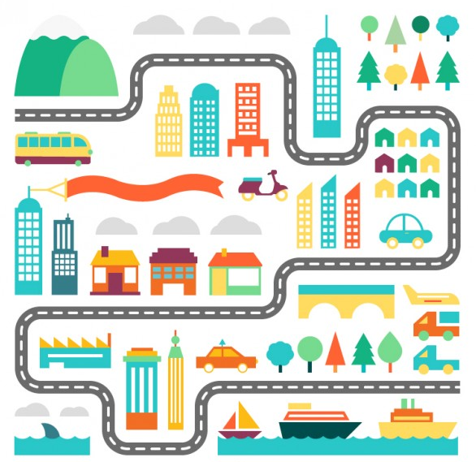


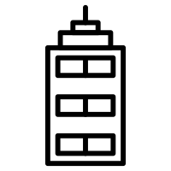




Ciudad de Legos
Requerimientos:
X 5
X 1
X 3
X 1
X 1
X 1
X 1
Consideraciones
El presupuesto es limitado
Contamos con 4 Mil Legometros Cuadrados
Tiempo máximo de Entrega 30 Min
El país decide construir una nueva ciudad secundaria debido a la sobrepoblación de la ciudad Capital.
El objetivo de la ciudad es albergar a personas millennials que desean vivir en ambientes mas tranquilos y que puedan desplazarse a la ciudad capital a sus trabajos.

Slide 3
Mínimo Producto Viable
X 1
X 1
X 1
X 1

Slide 4



Roles
Arquitecto
Equipo
Validador
Se tendrán 3 roles cuya asignación podrá ser definida por el equipo: arquitecto, equipo de desarrollo y validador o pruebas.
El arquitecto será el encargado del diseño y para esto podrá revisar los diferentes elementos entregados (fichas de lego y cinta) más no podrá armar o construir ningún prototipo.
Durante la fase de diseño el arquitecto no podrá recibir ningún tipo de ayuda por parte de los demás integrantes del equipo

Slide 6
50
30
100
70
80
200
100
100
100
200
200
200
200
200
200
200
200
200

Slide 7
30
100
70
80
 | Valor | Requeridas
Casa | 100 | 5 | 500
Edificio Apt | 200 | 3 | 1200
parque | 30 | 1 | 30
hospital | 70 | 1 | 70
Super Mercado | 50 | 1 | 50
Medio Transporte | 80 | 1 | 80
Carreteras | 100 | 1 | 100
50
100
200
Total Ganancias Proyectadas | 1430

Slide 8
 | Valor | Construidas | Valor Total
Casa | 100
Edificio Apt | 200
Parque | 30
Hospital | 70
Super Mercado | 50
Medio Transporte | 80
Carreteras | 100
 |  | Total Ganancias Proyecto

Slide 9
 | Valor Generado
Iteración 1
Iteración 2
Iteración 3

